Slide 1
FIZIKA
8-sinf

Slide 2
MUSTAHKAMLASH
Bir-biridan yupqa dielektrik bilan ajratilgan ikki o‘tkazgichdan iborat qurilmaga kondensator deyiladi.
Kondensator deb nimaga aytiladi?
Yassi kondensator sig‘imini topish formulasi qanday?
$$C=\frac{ε_{0}•ε•S}{d}$$
Elektr doimiysining son qiymati nechiga teng?
$$ε_{0}=8,85•{10}^{−12}\frac{F}{m}$$

Slide 3
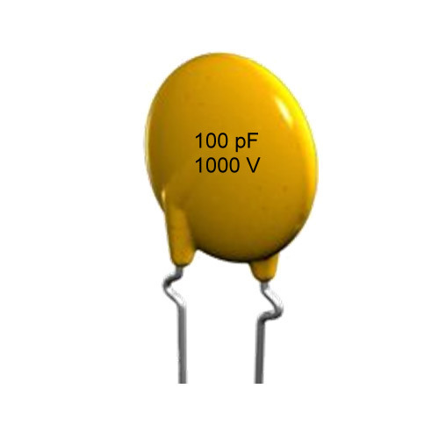
MUSTAHKAMLASH
Bir nanofarad necha faradga teng?
$$1nF=0, 000 000 001 F={10}^{−9} F$$
Bir pikofarad necha faradga teng?
$$1pF=0, 000 000 000 001 F={10}^{−12} F$$

Slide 4
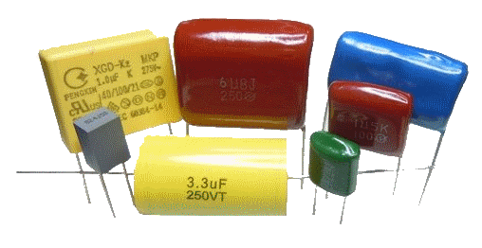
FIZIKA
MAVZU: KONDENSATORLARNI KETMA-KET VA PARALLEL ULASH

Slide 5
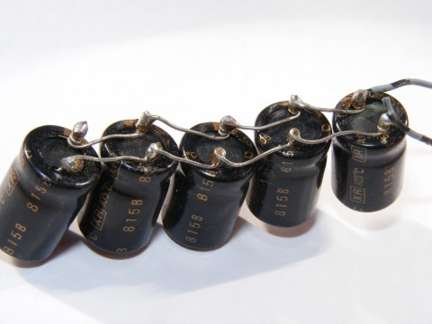
KONDENSATORNI PARALLEL ULASH
Elektr zanjirida kondensatorlar sig‘imini oshirish yoki kamaytirish zarurati paydo bo‘ladi. Bunday hollarda kondensatorlar ketma-ket va parallel ulanadi.
Kondensatorlar parallel ulanganda umumiy elektr sig‘imi alohida kondensatorlar sig‘imlarining yig‘indisiga teng.
$C=C_{1}+C_{2}+C_{3}+ … +C_{n}$ (1)

Slide 6
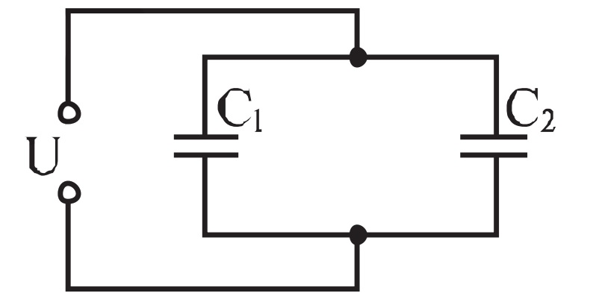
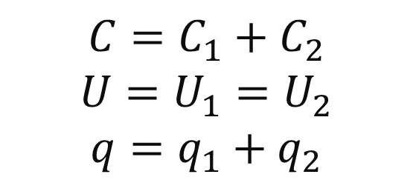
KONDENSATORNI PARALLEL ULASH
Kondensatorlarni parallel ulash uchun ularning musbat ishorali qoplamalari musbat ishorali qoplamalar bilan, manfiy ishorali qoplamalar manfiy ishorali qoplamalar bilan ulanadi.
$$C=C_{1}+C_{2}$$
$$U=U_{1}=U_{2}$$
$$q=q_{1}+q_{2}$$

Slide 7
KONDENSATORNI PARALLEL ULASH
Kondensator parallel ulanganda umumiy kuchlanish bir xil bo‘ladi.
$U=U_{1}=U_{2}=U_{3}= …=U_{n}$ (2)
To‘liq zaryad esa, har bir kondensator zaryadlarining yig‘indisiga teng bo‘ladi.
$q=q_{1}+q_{2}+q_{3}+ … +q_{n}$ (3)
Demak, kondensatorlarni o‘zaro parallel ulash orqali ko‘proq elektr zaryadini yig‘ish mumkin.

Slide 8
KONDENSATORNI KETMA-KET ULASH
Kondensatorlar ketma-ket ulanganda umumiy elektr sig‘imining teskari miqdori har bir kondensator sig‘imining teskari miqdorlari yig‘indisiga teng:
$\frac{1}{C}=\frac{1}{C_{1}}+\frac{1}{C_{2}}+\frac{1}{C_{3}}+…+\frac{1}{C_{n}}$ (4)
Demak, kondensatorlar o‘zaro ketma-ket ulanganda umumiy elektr sig‘imi kamayar ekan.

Slide 9
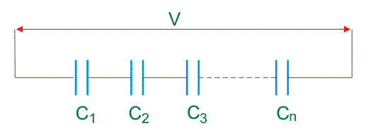
KONDENSATORNI KETMA-KET ULASH
Kondensatorlar ketma-ket ulanganda umumiy kuchlanish har bir kondensator uchlaridagi kuchlanishlarning yig‘indisiga teng, ya’ni:
$U=U_{1}+U_{2}+U_{3}+ …+ U_{n}$ (5)

Slide 10
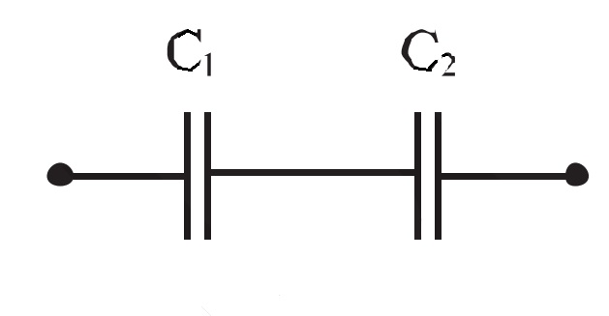
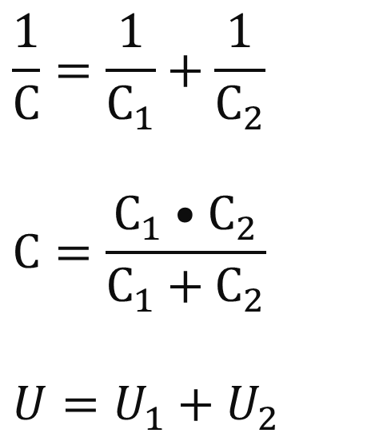
KONDENSATORNI KETMA-KET ULASH
Ketma-ket ulangan kondensatorning umumiy ko‘rinishi rasmda tasvirlangan.
$$\frac{1}{C}=\frac{1}{C_{1}}+\frac{1}{C_{2}}$$
$$C=\frac{C_{1}•C_{2}}{C_{1}+C_{2}}$$
$$U=U_{1}+U_{2}$$

Slide 11
Masala yechish
Sig‘imi 2 µF va 6 µF bo‘lgan kondensatorlar 9 V kuchlanishli tok manbaiga o‘zaro parallel ulangan. Zanjirdagi umumiy elektr sig‘imi qanday bo‘ladi? Kondensatorlarning har biri qanday zaryad oladi?

Slide 12
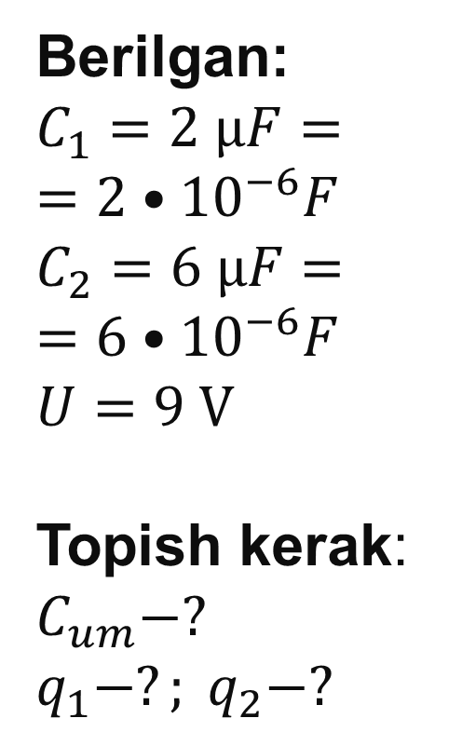
Yechish
Berilgan:
$$C_{1}=2 µF=$$
$$=2•{10}^{−6}F$$
$$C_{2}=6 µF=$$
$$=6•{10}^{−6}F$$
$$U=\text{9} \text{V}$$
Topish kerak:
$$C_{um}−?$$
$$q_{1}−?; q_{2}−?$$
Formulasi:
Yechilishi:
$$C_{um}=C_{1}+C_{2}$$
$$C_{um}=2 µF+6 µF=$$
$$8 µF$$
$$q_{1}=2•{10}^{−6}F•9 V=$$
$$18•{10}^{−6}C=$$
$$q_{1}=C_{1}•U$$
$$=18µC$$
$$q_{2}=C_{2}•U$$
$$q_{2}=6•{10}^{−6}F•9 V=$$
$$54•{10}^{−6}C=$$
$$=54µC$$
Javob: $C_{um}=8 µF$
$$q_{1}=18µC$$
$$q_{2}=54µC$$

Slide 13
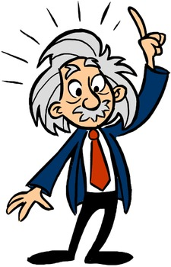
MUSTAQIL BAJARISH UCHUN TOPSHIRIQ:
Darslikning 83- 84- betida berilgan “Kondensatorlarni ketma-ket va parallel ulash” mavzusini o‘qish.
II. Savollarga javob yozish. (84- bet)
III. 15- mashqni bajarish. (84-bet)

